Slide 1
資訊專題報告 第九組
10525邵恆侑
10527陳晞恩
10529黃存謙

Slide 2
莫舒巴頓
Mosche Barton

Slide 3
設計理念
「音樂」為貫穿整個遊戲的主題
「莫舒巴頓」靈感來自於四位作曲家的名字:莫札特、舒伯特、巴哈、海頓
有些許故事性，背景設定在十七、十八世紀歐洲
主角為一提琴手
為打怪類型的遊戲

Slide 4
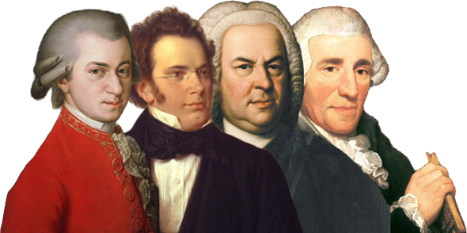
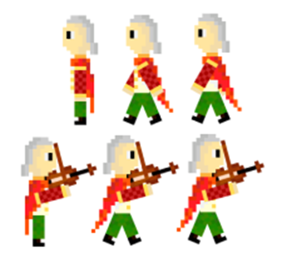
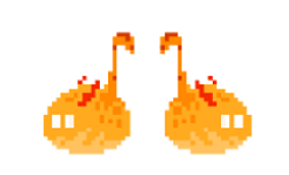
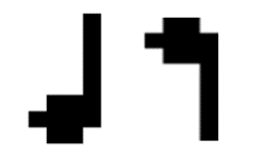
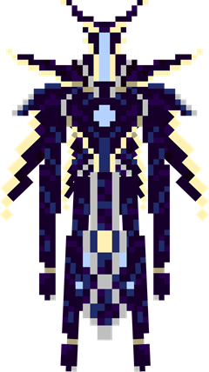
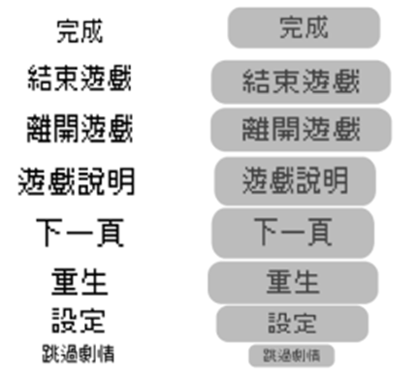
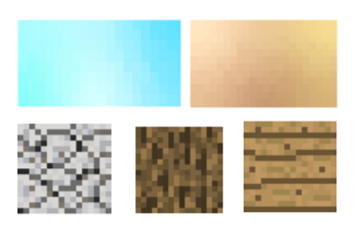
畫面素材製作
除了一開始四位作曲家的肖像，其他皆由組員使用Adobe Illustrator親自繪製

Slide 5
背景音樂、台詞及音效製作
背景音樂:挑選莫、舒、巴、頓的音樂，並由組員親自演奏錄製
台詞:由組員獻聲錄製
音效:一樣由組員親自錄製

Slide 6
實際操作時間

Slide 7
提問時間

